Slide 1
NetFrame2
重构与优化
陈峰 <phongchen@tencent.com>
2010.07.14

Slide 2
摘要
NetFrame接口/模型
NetFrame的一些问题
NetFrame2所做的改进
NetFrame2接口变化
改进的评测
未来的改进

Slide 3
NetFrame接口
int NetFrame::initialize(size_t iMaxPacketCacheSize, unsigned int iWorkThreadsNum);
int NetFrame::registerSocketHandler(
uint32_t iLocalIp, //Socket的本地IP地址;网络字节序；
uint16_t sLocalPort, //Socket的本机端口号，网络字节序列；
uint32_t iRemoteAddress, //Socket的远端IP地址，网络字节序；
uint16_t sRemotePort, //Socket的远端端口号，网络字节序；
SOCKET_TYPE iType, //Socket的类型;
TRANS_PROTOCOL iTransProtocol, //Socket上的数据传输类型;
size_t iMaxPacketLen, //Socket上所传输的最大数据包的大小;
SocketHandler* pHandler, //Socket上的处理器;
size_t iMaxSendingQueueLen, //最大的Socket发送队列长度;
size_t iReceiveBufferSize, //Socket的接收缓存大小;
size_t iWriteBufferSize //Socket的发送缓存大小;
)
int NetFrame::unregisterSocket(int socketid);
class SocketHandler
{
onPacketRcved()
onPacketSent()
onClosed()
onAccepted()
};
...

Slide 4
NetFrame模型
若干WorkThread，每个WorkThread一个事件队列，Work阻塞在事件队列上等待事件并处理（消费者）。
一个IOThread，负责轮询事件，得到后转为Event发给相应WorkThread的事件队列（生产者）。
外部的注册，关闭，发包等命令也转为事件，发给相应的WorkThread。
WorkThread再处理完一个的事件之前，不会收到新的IO事件，处理完后重新请求，又能产生新的事件了。
ThreadsManager控制这些线程的启动和停止。
SocketIdGenerater，为每个socket fd另外生成一个id。
其他一些全局数据结构。

Slide 5
NetFrame2接口改进
从单体改为普通对象，方便库开发者使用。
改进了接口，拆分了一些接口，简化了参数。增强了类型安全性。
协议无关，支持IPv4/IPv6/Unix协议，NetFrame 只支持IPv4。使用Socket.hpp里封装好的SocketAddress及其派生类简化处理，屏蔽地址类型之间的差异。
取消了应用层协议的枚举，用户提供回调识别消息边界，做到了应用层协议无关，支持新协议不需要修改库。

Slide 6
性能改进
优化了架构，取消了IOThread，WorkThread poll后直接处理事件，消除了线程间通讯的开销，提高了响应速度，对小包的及时性尤为明显。外来命令通过interrupter机制打断epoll的等待，也能得到及时响应。
时间的等待和处理都在同一个线程中，想要的事件通知类型不发生变化时，不需要重新请求事件，大幅度减少了系统调用的次数，尤其是连接数很多时很明显。
即使一次收满了多个小包，netframe每通知一个包，会做一次memmov，netframe2则直接移动指针探测下一个包，直接通知，不用拷贝。
IoEvent不再需要队列，得到后逐个处理。
用两个list<CommandEvent>元素交换的方式减少内存分配。
减少了内存占用

Slide 7
结构改进
取消了IOThread，也取消了ThreadsManager，代码的复杂度随之降低。
消除了SocketID，直接用fd本身来索引，也方便调试。因此也取消了SocketIDGenerator。
SocketContext拆分为ListenSocketContext，StreamSocketContext，DatagramSocketContext，分别处理Listen, Stream, Datagram类型的socket，结构上更清晰。
SocketHandler也相应拆分为三种，每种只处理自己可能遇到的事件，处理函数都是纯虚的，如果用户对其实现签名错误，编译期间即可发现。
事件分为CommandEvent和IoEvent两种，分开处理。都是值类型，不需要用动态创建，可以随意拷贝，提高了性能。

Slide 8
Interrupt机制介绍
epoll只能等待fd和信号，不能等待pthread_cond。
用一个pipe，把read端注册进epoll，当写入pipe的写端时，epoll也能收到通知。
当外部需要通知epoll的等待提前结束时，在pipe的写入端写入一字节数据，epoll就会返回，再来检查外部事件，实现了事件处理的统一。
netframe2中，通过先写入命令事件队列，再写pipe通知epoll。epoll_wait返回后，遇到等于pipe readfd的事件，就知道外部命令来了，就去读取并处理外部命令。
linux 2.6.22以后内核，支持比pipe更简单的eventfd系统调用，为这种机制提供了更简单的实现方式。
新的内核还提供了timerfd, signalfd等机制，用文件接口统一了事件通知机制。

Slide 9
内存占用的改进
netframe每个连接分配最大包长大小的缓冲区做接收缓冲区。占用内存为[连接数*最大包长]，这在连接数很大的时候浪费比较严重。
netframe2改为先用小缓冲区收头，提前探测其长度，再分配需要的缓冲区。
收下一个包时，用上次的缓冲区收头，如果新大小小于当前1/2时才调小缓冲区，减少了不必要的频繁内存分配。
缓冲区往小调整时限制了最小大小（默认64k），减少了不必要的频繁内存分配。
新的策略占用内存为[连接数*平均包长]。

Slide 10
网络层协议无关
Socket.hpp 里封装了SocketAddress。
以及
  SocketAddressInet4 IPv4 地址
  SocketAddressInet6 IPv6 地址
  SocketAddressInet IPv4/6 兼容地址
  SocketAddressLocal Unix local地址，同一台机器可以用，比起TCP/IP更高效。
  SocketAddressStorage 用于存储上述任何地址
通过这些地址类，屏蔽了协议的差异。
因此NetFrame2直接支持IPv4/v6/Unix domain socket。
因此原来的函数名里的TCP/UDP等词语也改为更抽象的Stream/Datagram。

Slide 11
应用层协议无关
netframe 用TRANS_PROTOCOL枚举来指定应用层协议，每种类型分别处理，无法在不修改代码的基础上支持新协议。
netframe2 通过 size_t StreamSocketHandler::DetectPacketLength(const void* buffer, size_t size) 告诉用户，收到一块数据的头，你来告诉我总长度应该是多少。从而实现支持任意协议。

Slide 12
增强类型安全
NetFrame::EndPoint 取代了int socketid。
EndPoint 分三种：ListenEndPoint，StreamEndPoint，DatagramEndPoint ，类型上不兼容。
所以无法在Listen的EndPoint上发包，也不能在Datagram比如UDP的EndPoint上发送TCP包。

Slide 13
接口变化
NetFrame 2不再是单体，是个普通类。用户可以创建多个NetFrame对象。
int main() {
NetFrame netframe1;
NetFrame netframe2;
}
构造函数可以带参数：
NetFrame netframe(4, 1024*1024*1024);
地址全部换为SocketAddress，简化了地址的解析及字节序转换等，

Slide 14
SocketHandler接口
SocketHandler及其派生类的构造函数都有一个NetFrame&类型参数。SocketHandler::SocketHandler(NetFrame& netframe);
NetFrame& GetNetFrame() const获得所属的NetFrame对象
NetFrame::EndPoint& GetEndPoint()获得对应的EndPoint
void OnClose(int error_code)被动关闭时被调用。

Slide 15
关闭处理
连接关闭前执行的函数，用户可以在这里得到Close通知。
virtual void OnClose(int error_code) = 0;
关闭前回调
会返回错误码（errno）
返回后netframe2自动将其关闭，不再需要用户去关闭。用户也无法阻止其关闭。

Slide 16
监听
NetFrame netframe(1);
SocketAddressInet server_address("127.0.0.1:9998");
或者写：SocketAddressInet server_address("127.0.0.1", 9998);
// 必选参数减少为三个
int error = netframe.AsyncListen(server_address, new TestListenSocketHandler(netframe), MaxPacketSize);
if (error < 0)
{
fprintf(stderr, "AsyncListen error: %s\n", strerror(-error));
return;
}

Slide 17
ListenSocketHandler
class TestListenSocketHandler : public ListenSocketHandler
{
public:
TestListenSocketHandler(NetFrame& netframe): ListenSocketHandler(netframe)
{
}
StreamSocketHandler* OnAccepted(int new_fd)
{
return new TestStreamSocketHandler(GetNetFrame());
}
void OnClose(int error_code)
{
}
};

Slide 18
主动连接
int error = netframe.AsyncConnect(server_address, new TestStreamSocketHandler(netframe), MaxPacketSize);
if (error < 0)
{
fprintf(stderr, "AsyncListen error: %s\n", strerror(-error));
return;
}

Slide 19
协议处理器
class TestStreamSocketHandler : public LineStreamSocketHandler
{
public:
TestStreamSocketHandler(NetFrame& netframe): LineStreamSocketHandler(netframe){}
void OnReceived(Packet& packet)
{
if (GetNetFrame().SendPacket(GetEndPoint(), message.data(), message.length()) < 0)
fprintf(stderr, "SendPacket error\n");
}
virtual void OnConnected()
{
GetNetFrame().SendPacket(GetEndPoint(), message.data(), message.length());
}
virtual void OnClose(int error_code) { }
};

Slide 20
处理发送完成和接收
处理接收
  void OnReceived(const Packet& packet)
处理发送完成
  bool OnSent(Packet* packet);
  当一条消息发送完成时调用
  返回值：
    true: packet 将会被 netframe delete
    false: 用户自己处理了（比如回收了），netframe 不管了。

Slide 21
失败处理
失败时调用
bool OnSendingFailed(Packet* packet, const NetFrame::ErrorInfo& error);
错误原因：
  struct ErrorInfo { ErrorCode Code; int SystemError; };
  error.Code == NetFrame::ErrorCode_QueueFull，队列满
  error.Code == NetFrame::ErrorCode_SocketClosed 已关闭
  error.Code == NetFrame::ErrorCode_SystemError 读写错误，此时 error.SystemError 为当时的 errno。
返回值：
  true packet 将会被 netframe delete
  false 用户自己处理了（比如重试），netframe 不管了。

Slide 22
定义自己的协议
这是识别行协议的StreamSocketHandler，已经在库里，可以用来实现原来的TRANS_PROTOCOL_TELNET，派生之即可。
class LineStreamSocketHandler : public StreamSocketHandler
{
public:
LineStreamSocketHandler(NetFrame& netframe)
:StreamSocketHandler(netframe) {}
size_t DetectPacketSize(const void* header, size_t size){
const char* p = (const char*) memchr(header, '\n', size);
return p ? (p - (const char*)header + 1) : 0;
}
};

Slide 23
定义自己的协议
实现原来的SpiderSocketHandler
class SpiderStreamSocketHandler : public StreamSocketHandler
{
const size_t SPIDER_PACKET_HEADER_LEN = 24;
public:
SpiderStreamSocketHandler(NetFrame& netframe):
StreamSocketHandler(netframe) { }
size_t DetectPacketSize(const void* header, size_t size)
{
//数据包头还没有到齐
if (size < SPIDER_PACKET_HEADER_LEN)
return 0;
uint32_t body_size;
memcpy(&body_size, (const char*) header + 1, sizeof(body_size));
return SPIDER_PACKET_HEADER_LEN + ntohl(body_size);
}
};

Slide 24
目录结构调整
新库在netframe2目录下
新库的头文件为NetFrame.hpp，跟老的不名，可以避免错误包含。
老库封存，仅作bugfix，不再继续升级。请尽快升级到新版本。

Slide 25
性能测试
测试环境有
  本机loopback 127.0.0.1
  局域网 172.26.3.161 和 172.26.3.162 之间
  本机unix domain socket
测试case包括小包请求的响应速度和大包的吞吐量。
  小包：发送72字节，回应38字节
  大包：1M字节
  多客户端：同一台机器上起128个进程去并发连接。

Slide 26
实测局域网上的性能提升
库\case | 小请求单客户端 （请求72字节，回应38字节） | 小请求多客户端 （请求72字节，回应38字节） | 大包吞吐量 (包大小1M)
netframe | 7000次/s | 4万次/s | 只读 : 78 MB/s 只写: 80 MB/s 读写 : 82 MB/s
netframe2 | 10000次/s | 11万次/s | 只读 : 82 MB/s 只写: 85 MB/s 读写 : 87 MB/s

Slide 27
实测回环上的性能
库\case | 小请求单客户端 （请求72字节，回应38字节） | 小请求多客户端 （请求72字节，回应38字节） | 吞吐量(包大小1M)
netframe | 13000次/s | 未测试 | 只读 : 224 MB/s 只写: 250 MB/s 读写 : 262 MB/s
netframe2 | 25000次/s | 50000次/s | 只读: 277 MB/s 只写: 338 MB/s 读写: 325 MB/s

Slide 28
实测UNIX domain socket上的性能
地址格式：/data/Common/Rpc/test/socket.unix
协议\case | 小请求单客户端 （请求72字节，回应38字节） | 小请求多客户端 （请求72字节，回应38字节） | 吞吐量(包大小1M)
loopback | 25000次/s | 45000次/s | 只读: 277 MB/s 只写: 338 MB/s 读写: 325 MB/s
AF_UNIX | 32000次/s | 54000次/s | 只读: 310 MB/s 只写: 352 MB/s 读写: 328 MB/s

Slide 29
未来改进
支持直接从用户提供的缓冲区发送的使用模式，可以减少一次拷贝。
在新内核上支持使用vmsplice调用发送，再减少一次拷贝。
支持直接接收到用户提供缓冲区的使用模式。

Slide 30
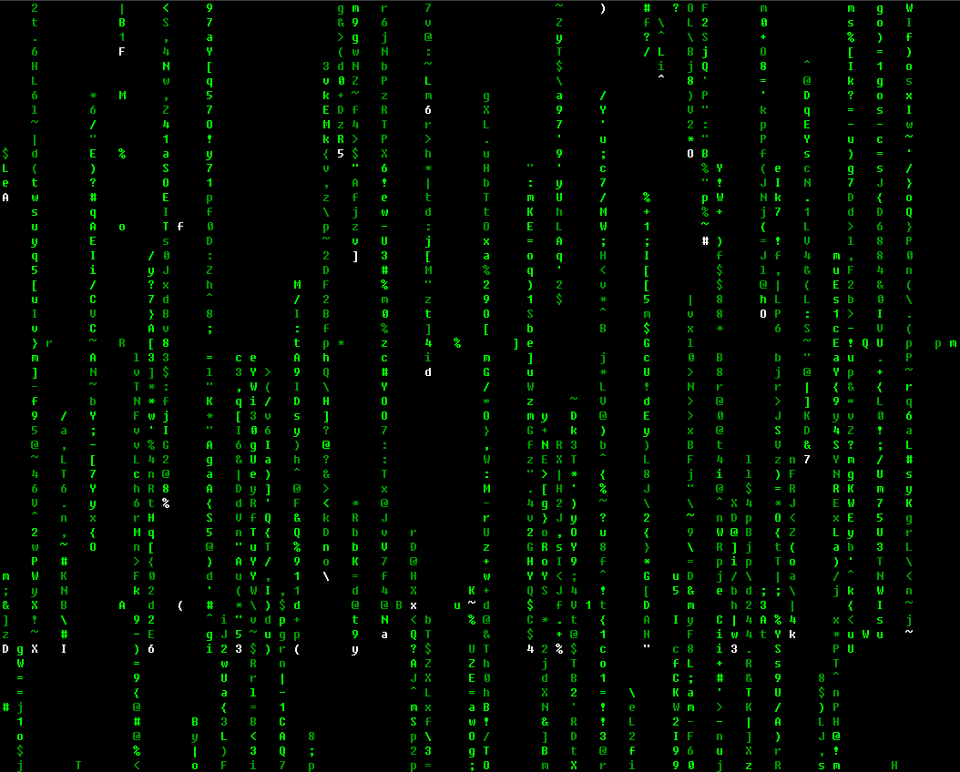
Thanks
Q&A?

